Slide 1


迈艾木
2019年7月16日
NOMES开发技术栈

Slide 2
技术栈选择
技术栈选择（大前端）
前端开发工具：Visual Code
原型设计工具：墨刀（APP设计、浏览器页面设计）
前端框架：react + react-router + react-redux + superagent
移动端框架： react-native + react-native-router-flux + react-redux + superagent
移动端：跨平台ios、android
前端组件库+CSS框架：Ant Design
移动端组件库： Ant Mobile
前端CSS预处理器：Less
前端工程打包工具：WebPack
前端模块化：ES6
前端基础技术：Html5\CSS3\ES6
前端开发理念：响应式布局、移动优先

Slide 3
技术栈选择
技术栈选择（后端）
服务器端开发工具：Eclipse
服务器端打包组件管理工具：Maven
服务器端认证：Web Token
服务器端微服务框架： docker + spring boot + spring cloud + Eureka
服务器端持久化框架： Spring Data JPA
服务器端单元测试：Junit
容器管理：docker registry + docker-compose + rancher
服务器端服务注册：Eureka
服务器端消息队列：RabbitMQ
服务器端定时任务：Quatz
服务器端缓存：Reddis
服务器端日志服务： log4j
数据库：MySQL+MongoDB
负载均衡：Nginx

Slide 4
技术栈选择
软件研发过程
代码本地管理：GitLab（前端）+ svn (后端）
代码审查：GitLab Merge Request
后端三方库管理： Nexus（Maven私服）
持续集成：Jenkins + svn + gitlab
Docker镜像仓库：docker registry
开发环境：运行构建的docker镜像，并打tag推送至测试环境docker镜像仓库
测试环境：运行测试环境的最新版本docker镜像，发版本时将docker镜像推送至生产环境docker镜像仓库
生产环境：从生产环境docker镜像仓库拉取特定版本docker镜像并运行
版本发布管理工具1：管理docker容器和栈， 将开发环境镜像推送到测试环境，将测试环境镜像推送到生产环境。
版本发布管理工具2：管理生产环境服务器信息，将docker镜像部署到具体企业的服务器
接口文档化：Swagger
协同文档：MarkupDown + gitlab
容器技术：Docker、Dockerfile、Docker Compose
通信协议：Restful（JSON、命名规范）

Slide 5
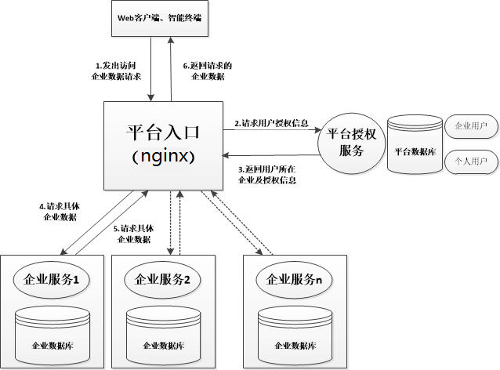
技术发展趋势
Nomes系统总体架构

Slide 6
Nomes企业服务架构

Slide 7
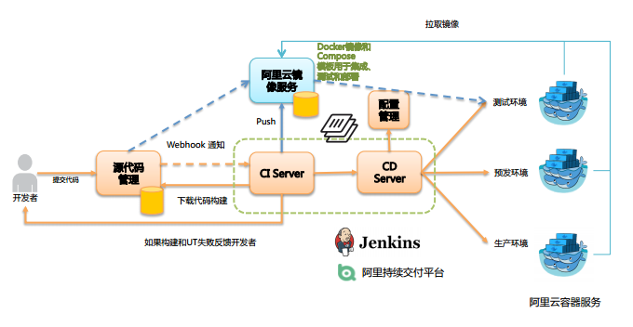
技术发展趋势
基于容器的持续交付过程

Slide 8
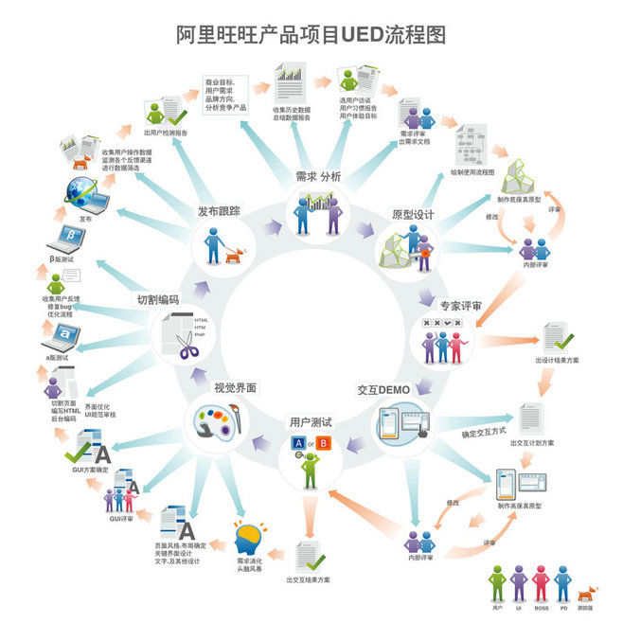
研发流程
前端UED流程

Slide 9
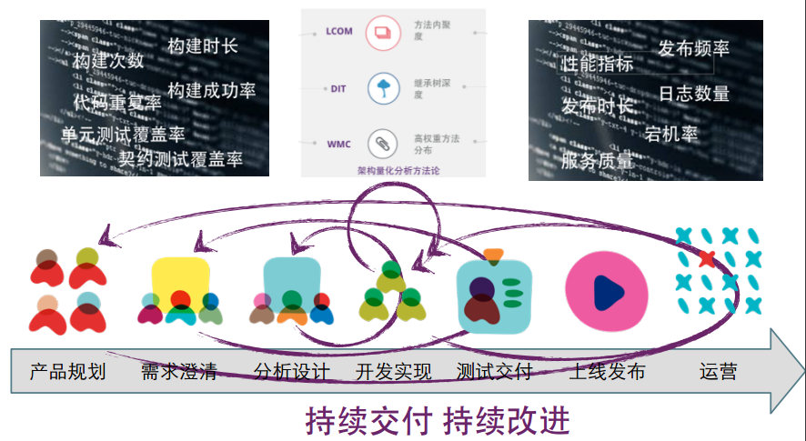
研发流程
持续交付
持续交付
持续改进
闭环反馈

Slide 10
谢 谢！

